Slide 1
110學年度臺南市 歸南國小 假日暨交通安全宣導

Slide 3
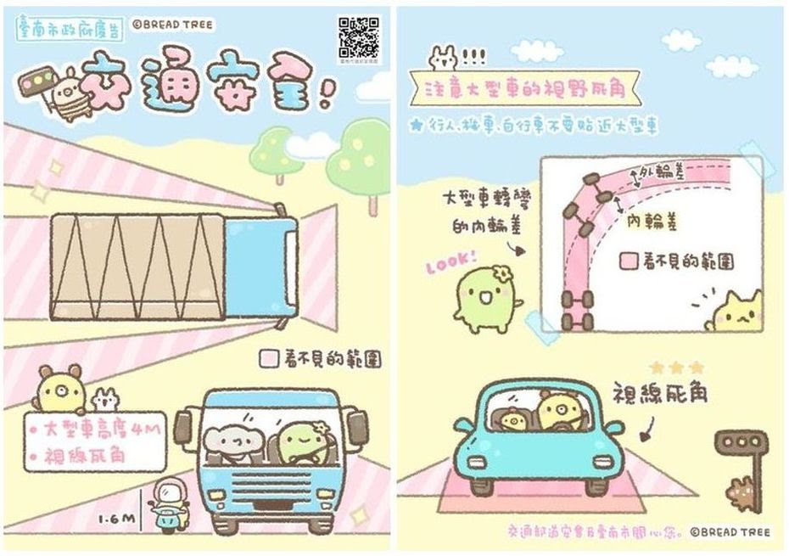

Slide 5
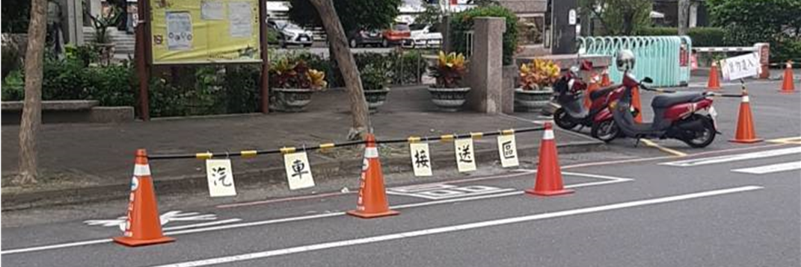
請不要將機車停放在汽車停放區

Slide 6
110學年度臺南市 歸南國小 防災宣導

Slide 7
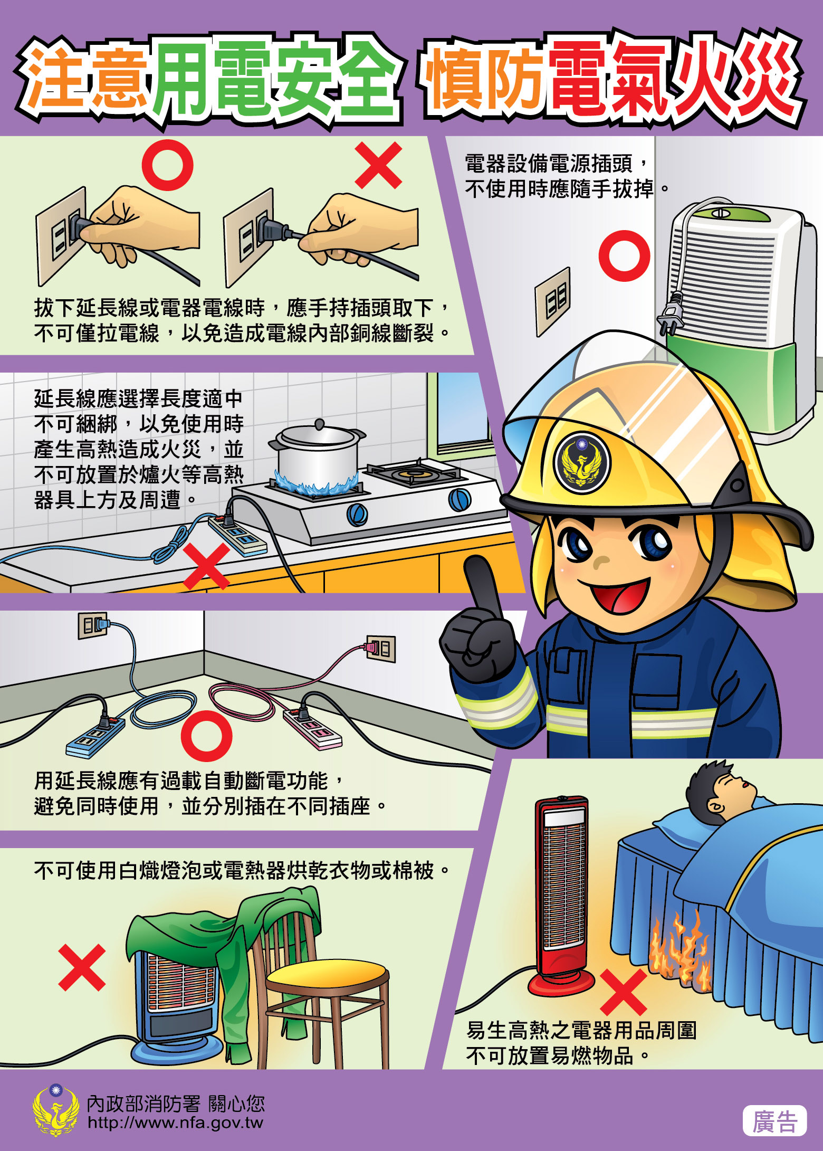

Slide 8
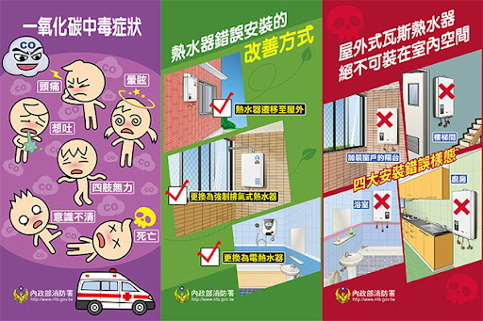

Slide 9
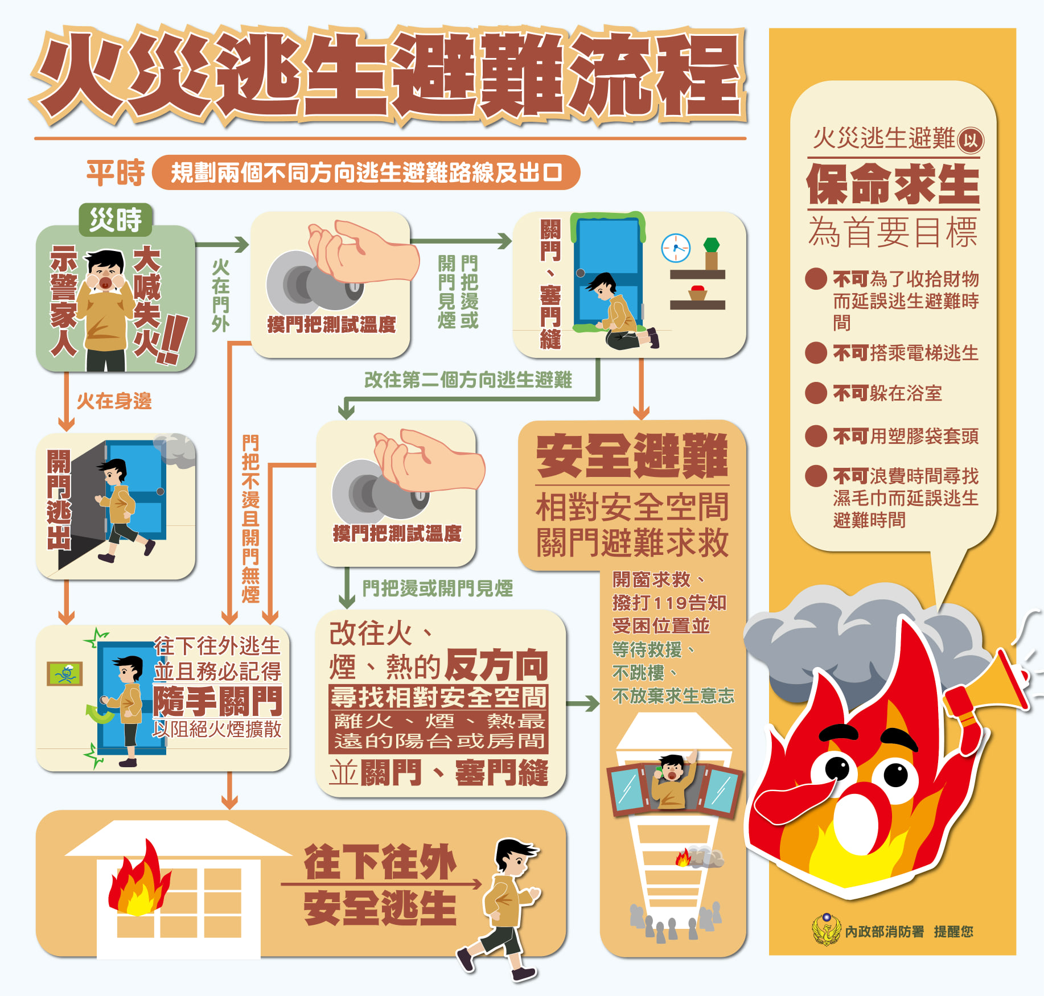

Slide 10
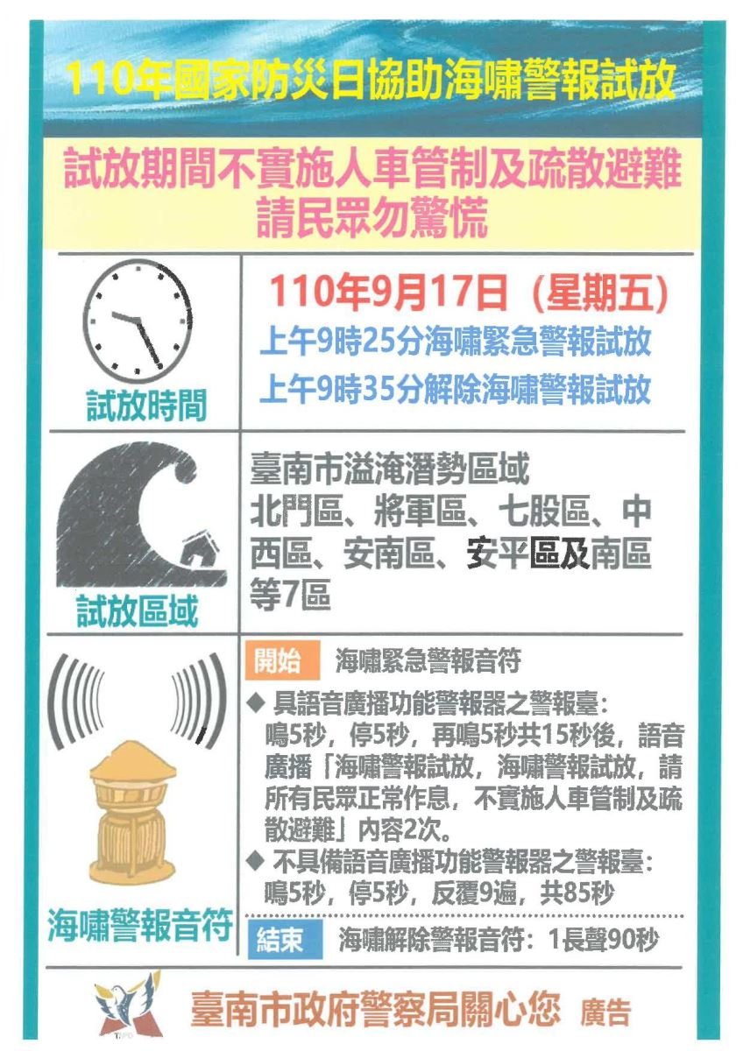

Slide 11
110學年度臺南市 歸南國小 校園安全宣導

Slide 12
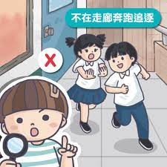
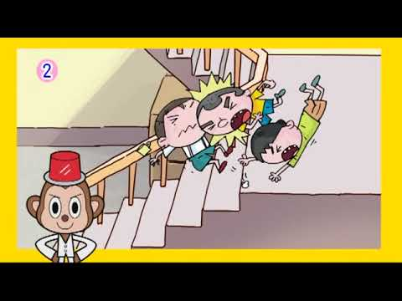

Slide 15
110學年度臺南市 歸南國小 自我保護宣導

Slide 16
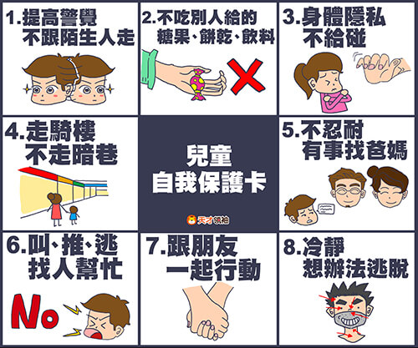
Notes:
一、反綁架宣導：兒童、青少年如何預防？
（一）家長守則：平日應教導子女注意下列事項：
1.出門、上下學要結伴同行。
2.出門行蹤應告知父母，並言明返家時刻。
3.進出家門應養成隨手關門習慣。
4.不接受陌生人的金錢、玩具及禮物。
5.不食用陌生人給予的糖果或飲料。
6.不搭乘陌生人車子。
7.駕車的陌生人問路，應保持距離，不可貼近車身。
8.平日穿戴應以整齊清潔為原則，不宜過分昂貴。
9.假設緊急狀況，約定暗語、代號。
10.教導孩童如何向學校或警方求助。
（二）學校守則：
1.陌生人來校欲以任何理由接走學生時，應設法與家長聯絡查證。
2.對於學生家長的資料，應確保隱密，不可任意提供外流。
3.應密切注意無事逗留在校區內外的可疑份子，並上前盤詢或報警處理。
4.規勸學生不可單獨太早到校或太晚離校，並避免單獨留在教室內。
5.教導學生遇到陌生人自稱是督學、師長或親友時，應報告老師或訓導處，要求查證。
6.結合家長會、教師會及社區組織，編組交通安全導護及校外巡查隊，維護學童安全。
7.規劃學生上下學交通路線、家長接送停車區及學生搭乘公車駐站導護。
8.實施安全防暴教育及反綁架教育宣導活動。

Slide 17
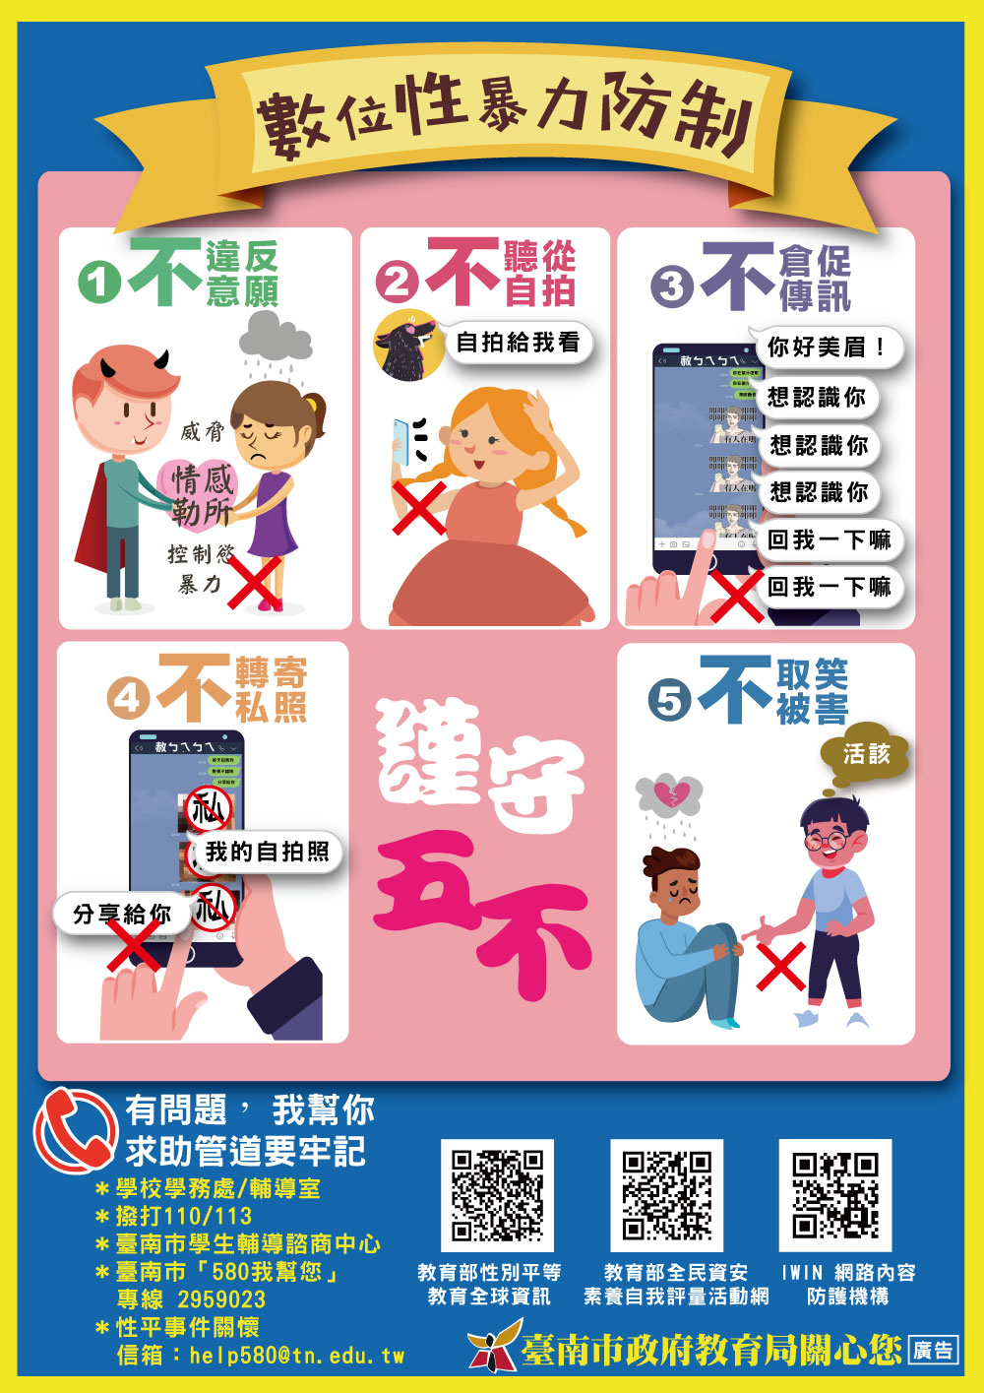
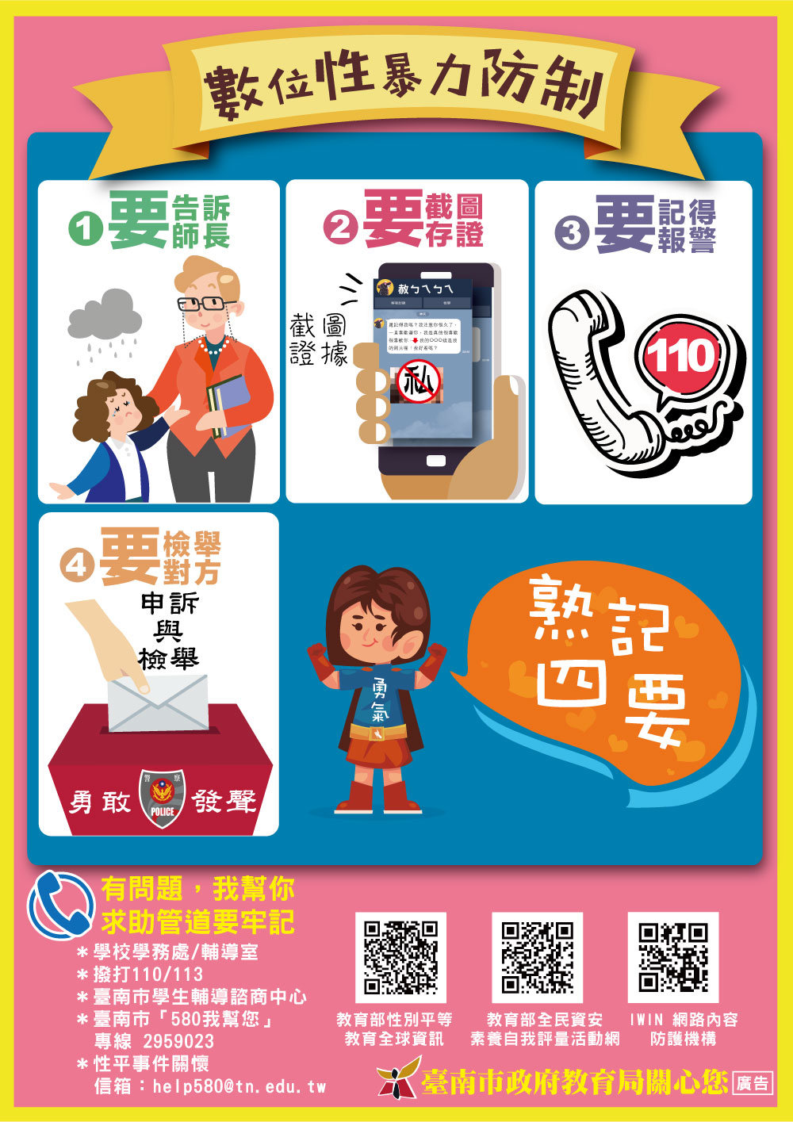
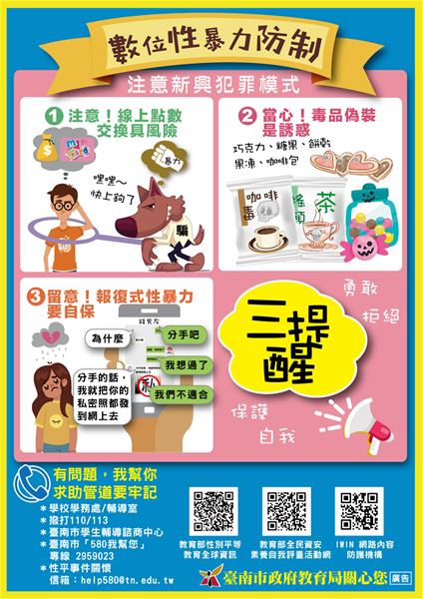

Slide 18
110學年度臺南市 歸南國小 水域安全宣導

Slide 19
如果你自己或朋友溺水， 該 怎 麼 辦??
根據政府統計 每年大概有接近1000人死於溺水事件,
百分之75是男性, 百分之25是女性 而且又以會游泳的居多

Slide 22
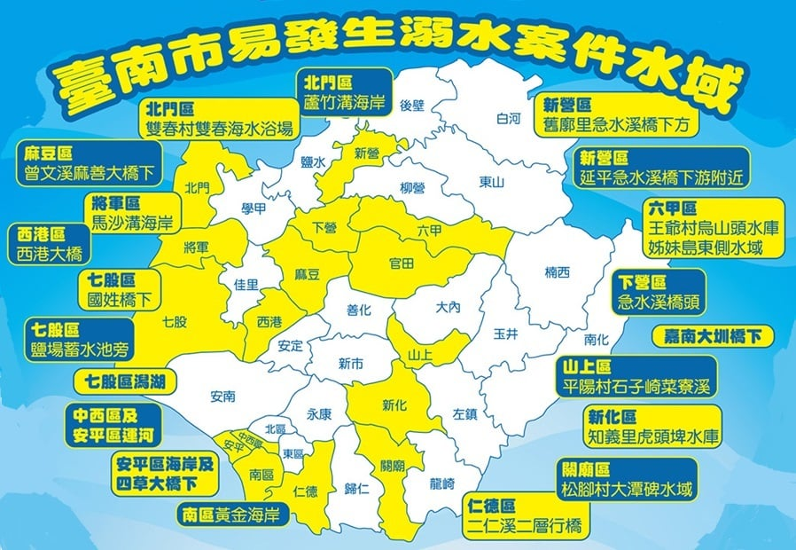

Slide 23
游泳池篇

Slide 24
海域篇
湖泊船艇篇

Slide 25
溪谷河流篇

Slide 26
110學年度 歸南國小 資源回收宣導

Slide 27
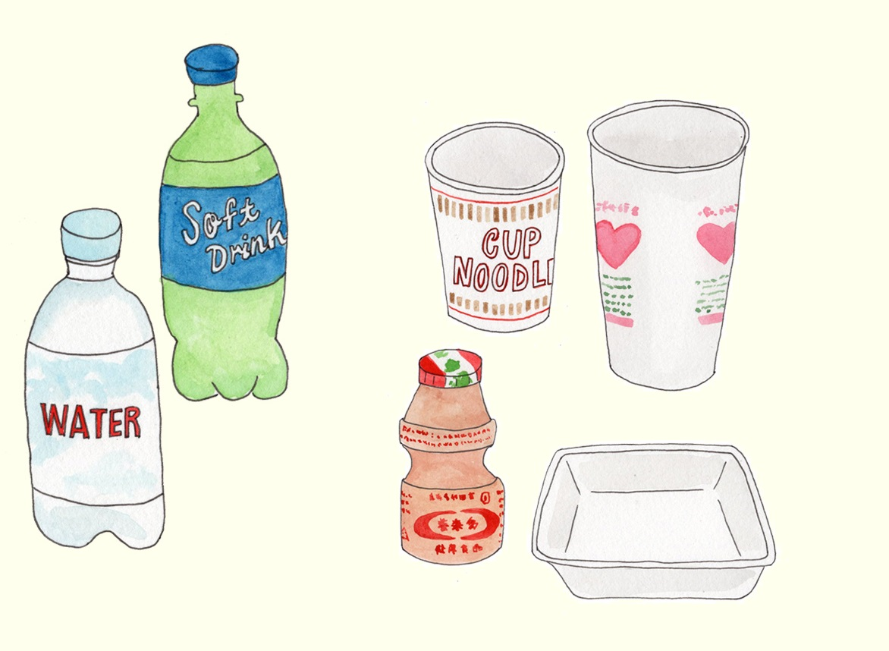
塑膠類

Slide 28
鋁箔類

Slide 29
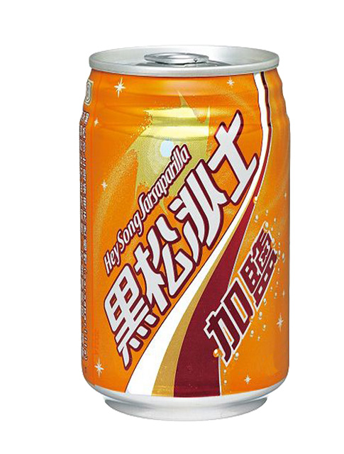
鐵鋁罐

Slide 30
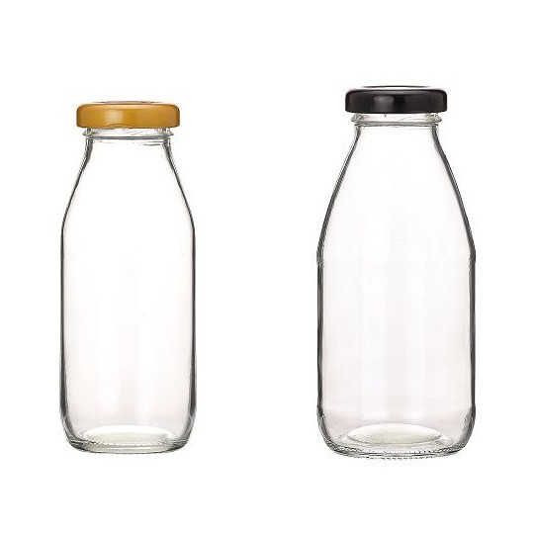
玻璃類

Slide 31
廢紙類

Slide 32
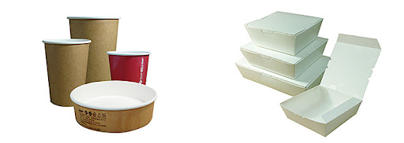
紙容器類

Slide 33
110學年度 歸南國小 打掃整潔宣導

